Slide 1
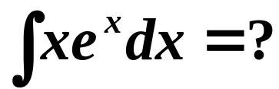
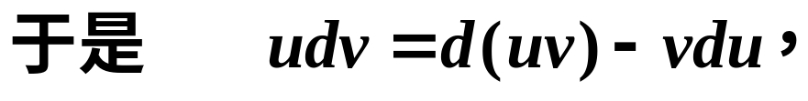
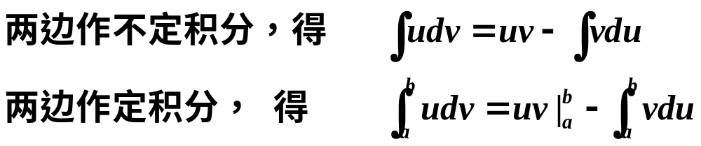
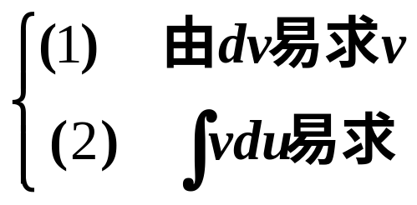
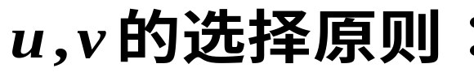
三、不定积分与定积分的分部积分法
问题
分部积分公式

Slide 2

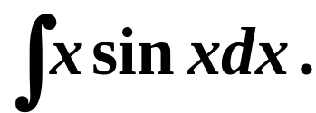
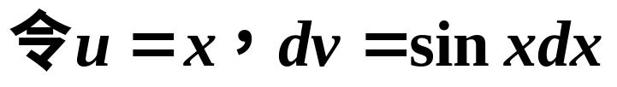

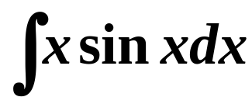
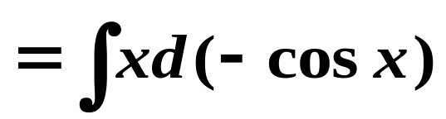


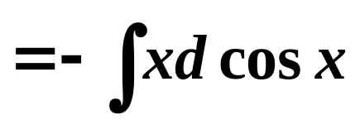
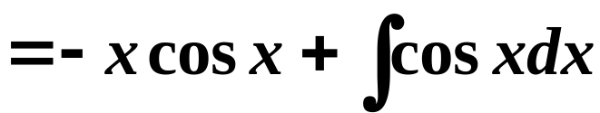

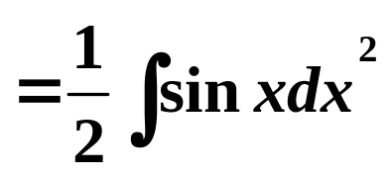
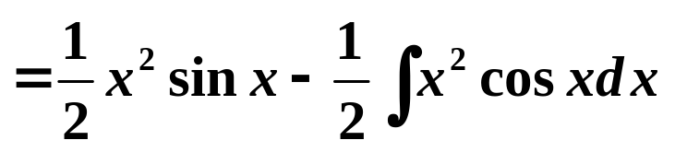
例1 求积分
解法1
思考：
更复杂了！

Slide 3
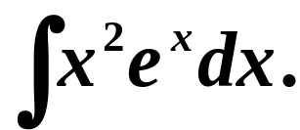
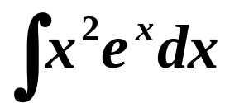
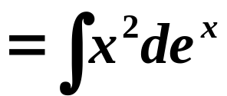
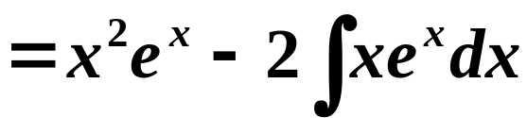
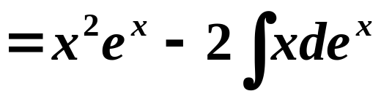
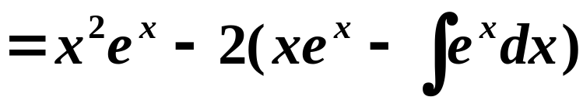


例2 求积分
解
（再次使用分部积分法）

Slide 4
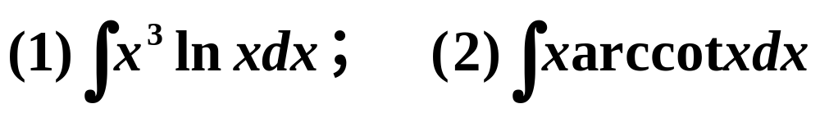
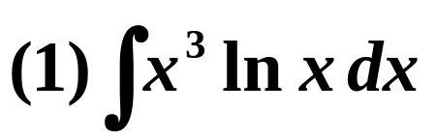
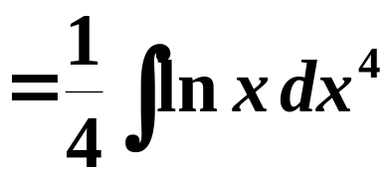
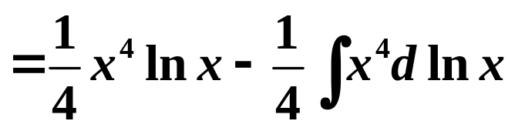
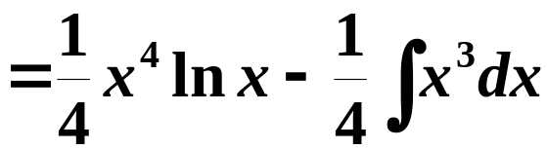
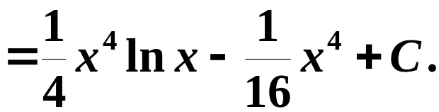
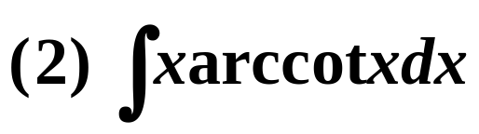
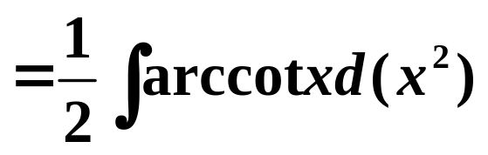
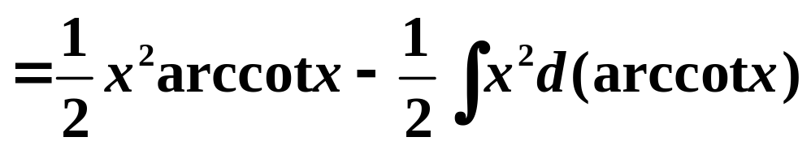
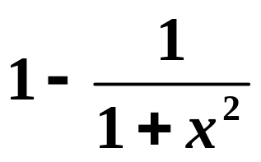
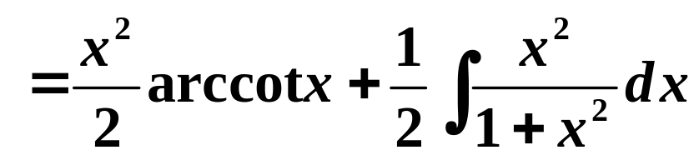
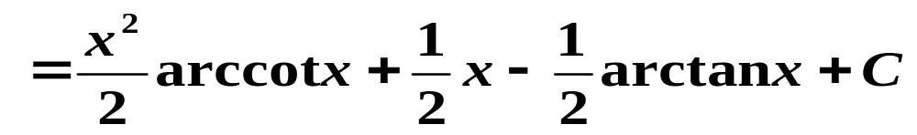
例3 求积分
解

Slide 5
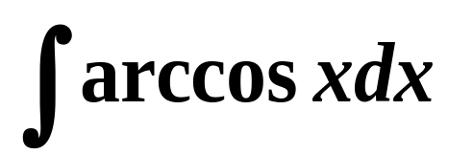
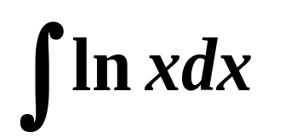
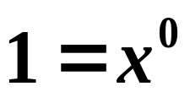
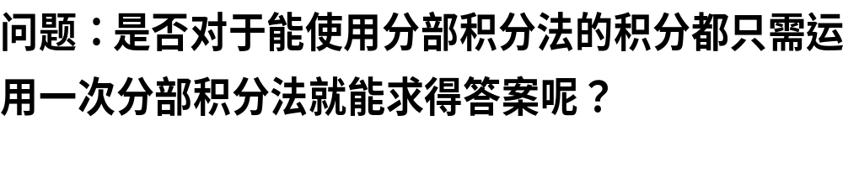
例：
(1)
(2)
说明： ,幂函数的特殊情况
No !

Slide 6
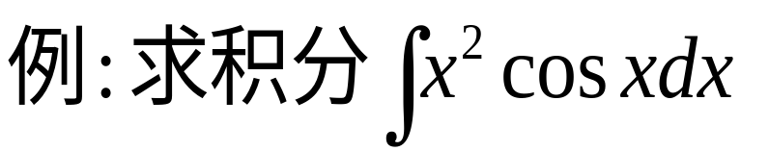
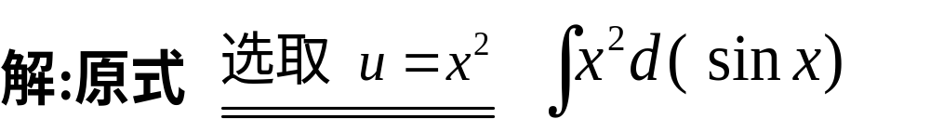
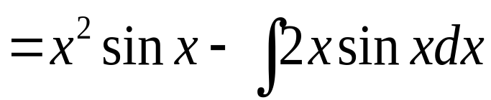
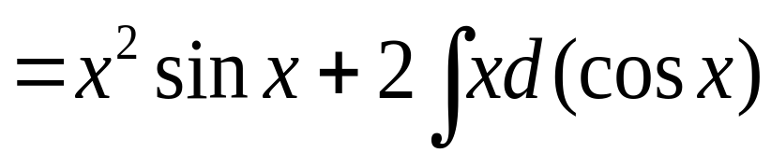
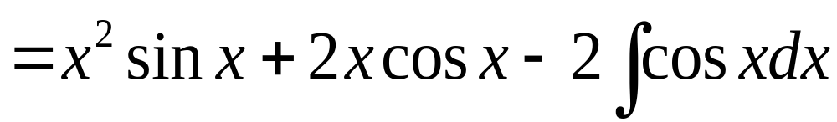
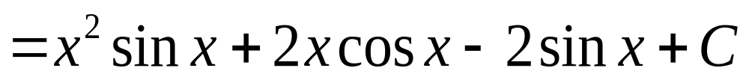

Slide 7
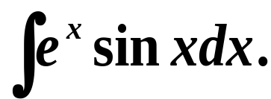
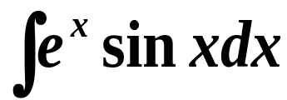
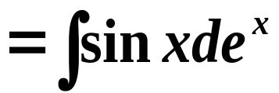
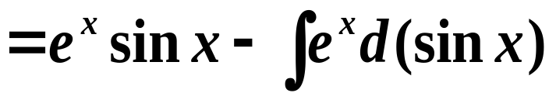
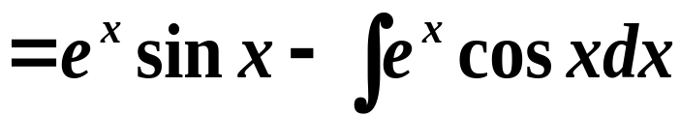
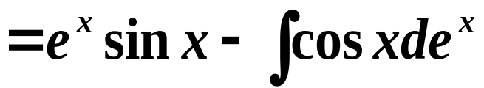
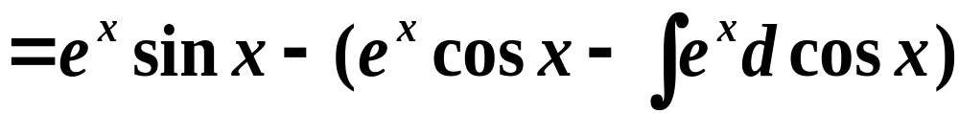
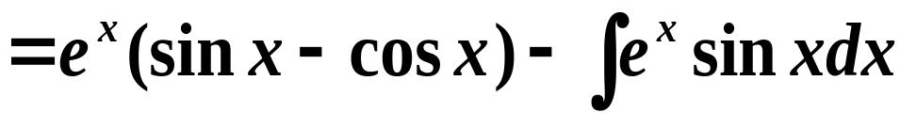
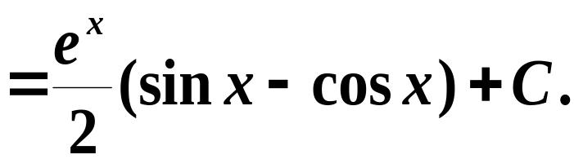


例4 求积分
解
注意循环形式
说明: 也可设
为三角函数 , 但两次所设类型
必须一致 .

Slide 8












例4 求积分
解
在连续应用分部积分
公式时， 应注意什么？

Slide 9



解题技巧:
把被积函数视为两个函数之积 ,
按 “ 反对幂指三”
的顺序,
前者为 后者为
反: 反三角函数
对: 对数函数
幂: 幂函数
指: 指数函数
三: 三角函数

Slide 10

常见的几种情形：
一般经验: 按“反, 对, 幂, 指 , 三角” 的顺序,
排前者取为 u ,
排后者取为

Slide 11
















例5
解
注意循环形式

Slide 12












例6 求积分
解

Slide 13











例7
解法1
解法2
.......

Slide 14














例8. 已知
的一个原函数是
求
解:
说明: 此题若先求出
,再求积分反而复杂.

Slide 15







例9 计算下列定积分：
解

Slide 16







例9 证明递推公式
证明

Slide 17









（I_{n} 关于下标的递推公式 ）
直到下标减到0或1为止
即

Slide 18

















例 10 计算

Slide 19








四、积分的其它例子(不作要求)
例 1
解

Slide 20













例2
证明
（1）
或

Slide 21













例2
证明
（2）
由（1）

Slide 22











例 3
证

Slide 23









……

Slide 24








Slide 25













例4 求积分
解
一般地，

Slide 26







*例5 求积分
解

Slide 27
作业:
P223 A 5(1)(2)(9)(11)(12)(14)(15),
6(1)

